Slide 1
主要内容
数据完整性算法：散列函数、消息认证码及数字签名
用户信任：对称密钥分发、公钥分发（证书）及认证协议

Slide 2
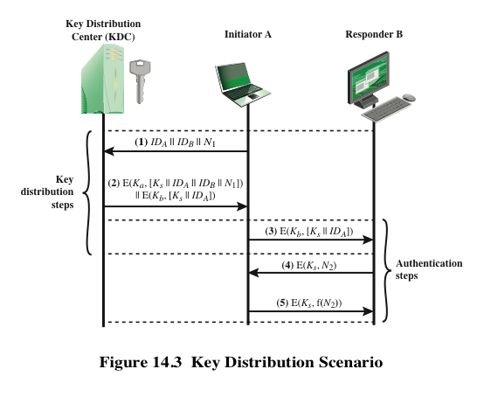
基于对称加密的对称密钥分发
Notes:
对称密钥分发：
基于对称加密的对称密钥分发：除手动分发外，可以（1）如果A和B先前或者最近使用过一个密钥，则一方可以将新密钥用旧密钥加密后发送给另一方；（2）如果A和B到第三方C有加密连接，C可以在加密连接上传送密钥给A和B
基于非对称加密的对称密钥分发

Slide 3
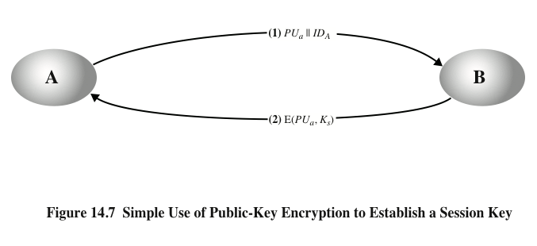
基于非对称加密的对称密钥分发Simple Secret Key Distribution
Notes:
An extremely simple scheme was put forward by Merkle [MERK79], as illustrated in
Figure 14.7.
Despite its simplicity, this is an attractive protocol. No keys exist before the start of
the communication and none exist after the completion of communication. Thus,
the risk of compromise of the keys is minimal. At the same time, the communication
is secure from eavesdropping.

Slide 4
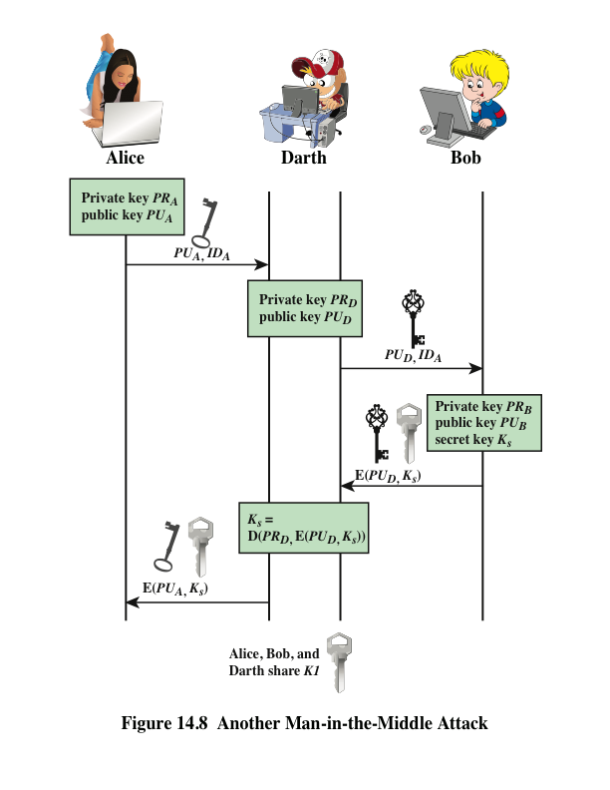
中间人攻击
Notes:
The protocol depicted in Figure 14.7 is insecure against an adversary who
can intercept messages and then either relay the intercepted message or substitute
another message (see Figure 1.3c). Such an attack is known as a man-in-the-middle
attack [RIVE84]. We saw this type of attack in Chapter 10 (Figure 10.2). In the
present case, if an adversary, D, has control of the intervening communication channel,
then D can compromise the communication in the following fashion without
being detected (Figure 14.8).
Thus, this simple protocol is only useful in an environment where the only threat is eavesdropping.

Slide 5
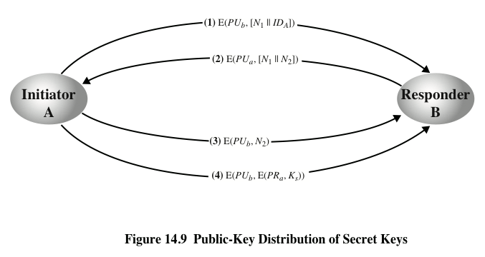
基于非对称加密的对称密钥分发带有保密和认证

Slide 6
公钥分发
公开发布
公开可访问目录
公钥授权：在线中心
公钥证书：离线中心

Slide 7
CA及证书：离线中心
Certificate Authentication
CA是受信任的权威机构，有一对公钥私钥。
每个用户自己产生一对公钥和私钥，并把公钥提交给CA申请证书。
CA以某种可靠的方式核对申请人的身份及其公钥，并用自己的私钥“签发”证书。
证书主要内容：用户公钥，持有人和签发人的信息，用途，有效期间，签名等。
证书在需要通信时临时交换，并用CA的公钥验证。
有了经CA签名保证的用户公钥，则可进行下一步的身份验证和交换会话密钥等。
Notes:
相比在线中心，离线中心减轻了通信负担、避免了单点故障、避免了性能瓶颈。
但是，有一个问题，就是证书作废列表（CRL）。

Slide 8
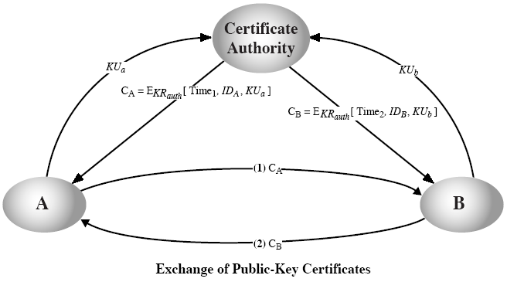
CA
Notes:
进一步信息参见X.509v3规范

Slide 9
X.509/CA
X509定义了公钥认证服务框架。
Certificate 证书印象
PKI/X.509

Slide 10
Certificate 证书印象
证书是可靠发布公钥的载体
公钥及其持有人信息
其他信息(用途、有效期、)
签发人及其签名(对上面信息)
CA相关实验
Notes:
>openssl x509 -inform der -text < msroot.cer
Certificate:
Data:
Version: 3 (0x2)
Serial Number:
c1:00:8b:3c:3c:88:11:d1:3e:f6:63:ec:df:40
Signature Algorithm: md5WithRSAEncryption
Issuer: OU=Copyright (c) 1997 Microsoft Corp., OU=Microsoft Corporation,
CN=Microsoft Root Authority
Validity
Not Before: Jan 10 07:00:00 1997 GMT
Not After : Dec 31 07:00:00 2020 GMT
Subject: OU=Copyright (c) 1997 Microsoft Corp., OU=Microsoft Corporation
, CN=Microsoft Root Authority
Subject Public Key Info:
Public Key Algorithm: rsaEncryption
RSA Public Key: (2048 bit)
Modulus (2048 bit):
00:a9:02:bd:c1:70:e6:3b:f2:4e:1b:28:9f:97:78:
5e:30:ea:a2:a9:8d:25:5f:f8:fe:95:4c:a3:b7:fe:
9d:a2:20:3e:7c:51:a2:9b:a2:8f:60:32:6b:d1:42:
64:79:ee:ac:76:c9:54:da:f2:eb:9c:86:1c:8f:9f:
84:66:b3:c5:6b:7a:62:23:d6:1d:3c:de:0f:01:92:
e8:96:c4:bf:2d:66:9a:9a:68:26:99:d0:3a:2c:bf:
0c:b5:58:26:c1:46:e7:0a:3e:38:96:2c:a9:28:39:
a8:ec:49:83:42:e3:84:0f:bb:9a:6c:55:61:ac:82:
7c:a1:60:2d:77:4c:e9:99:b4:64:3b:9a:50:1c:31:
08:24:14:9f:a9:e7:91:2b:18:e6:3d:98:63:14:60:
58:05:65:9f:1d:37:52:87:f7:a7:ef:94:02:c6:1b:
d3:bf:55:45:b3:89:80:bf:3a:ec:54:94:4e:ae:fd:
a7:7a:6d:74:4e:af:18:cc:96:09:28:21:00:57:90:
60:69:37:bb:4b:12:07:3c:56:ff:5b:fb:a4:66:0a:
08:a6:d2:81:56:57:ef:b6:3b:5e:16:81:77:04:da:
f6:be:ae:80:95:fe:b0:cd:7f:d6:a7:1a:72:5c:3c:
ca:bc:f0:08:a3:22:30:b3:06:85:c9:b3:20:77:13:
85:df
Exponent: 65537 (0x10001)
X509v3 extensions:
2.5.29.1:
0....[.p.ir.#Q~..M....r0p1+0)..U..."Copyright (c) 1997 Microsoft
Corp.1.0...U....Microsoft Corporation1!0...U....Microsoft Root Authority......<
<...>.c..@
Signature Algorithm: md5WithRSAEncryption
95:e8:0b:c0:8d:f3:97:18:35:ed:b8:01:24:d8:77:11:f3:5c:
60:32:9f:9e:0b:cb:3e:05:91:88:8f:c9:3a:e6:21:f2:f0:57:
93:2c:b5:a0:47:c8:62:ef:fc:d7:cc:3b:3b:5a:a9:36:54:69:
fe:24:6d:3f:c9:cc:aa:de:05:7c:dd:31:8d:3d:9f:10:70:6a:
bb:fe:12:4f:18:69:c0:fc:d0:43:e3:11:5a:20:4f:ea:62:7b:
af:aa:19:c8:2b:37:25:2d:be:65:a1:12:8a:25:0f:63:a3:f7:
54:1c:f9:21:c9:d6:15:f3:52:ac:6e:43:32:07:fd:82:17:f8:
e5:67:6c:0d:51:f6:bd:f1:52:c7:bd:e7:c4:30:fc:20:31:09:
88:1d:95:29:1a:4d:d5:1d:02:a5:f1:80:e0:03:b4:5b:f4:b1:
dd:c8:57:ee:65:49:c7:52:54:b6:b4:03:28:12:ff:90:d6:f0:
08:8f:7e:b8:97:c5:ab:37:2c:e4:7a:e4:a8:77:e3:76:a0:00:
d0:6a:3f:c1:d2:36:8a:e0:41:12:a8:35:6a:1b:6a:db:35:e1:
d4:1c:04:e4:a8:45:04:c8:5a:33:38:6e:4d:1c:0d:62:b7:0a:
a2:8c:d3:d5:54:3f:46:cd:1c:55:a6:70:db:12:3a:87:93:75:
9f:a7:d2:a0
-----BEGIN CERTIFICATE-----
MIIEEjCCAvqgAwIBAgIPAMEAizw8iBHRPvZj7N9AMA0GCSqGSIb3DQEBBAUAMHAx
KzApBgNVBAsTIkNvcHlyaWdodCAoYykgMTk5NyBNaWNyb3NvZnQgQ29ycC4xHjAc
BgNVBAsTFU1pY3Jvc29mdCBDb3Jwb3JhdGlvbjEhMB8GA1UEAxMYTWljcm9zb2Z0
IFJvb3QgQXV0aG9yaXR5MB4XDTk3MDExMDA3MDAwMFoXDTIwMTIzMTA3MDAwMFow
cDErMCkGA1UECxMiQ29weXJpZ2h0IChjKSAxOTk3IE1pY3Jvc29mdCBDb3JwLjEe
MBwGA1UECxMVTWljcm9zb2Z0IENvcnBvcmF0aW9uMSEwHwYDVQQDExhNaWNyb3Nv
ZnQgUm9vdCBBdXRob3JpdHkwggEiMA0GCSqGSIb3DQEBAQUAA4IBDwAwggEKAoIB
AQCpAr3BcOY78k4bKJ+XeF4w6qKpjSVf+P6VTKO3/p2iID58UaKboo9gMmvRQmR5
7qx2yVTa8uuchhyPn4Rms8VremIj1h083g8BkuiWxL8tZpqaaCaZ0Dosvwy1WCbB
RucKPjiWLKkoOajsSYNC44QPu5psVWGsgnyhYC13TOmZtGQ7mlAcMQgkFJ+p55Er
GOY9mGMUYFgFZZ8dN1KH96fvlALGG9O/VUWziYC/OuxUlE6u/ad6bXROrxjMlgko
IQBXkGBpN7tLEgc8Vv9b+6RmCgim0oFWV++2O14WgXcE2va+roCV/rDNf9anGnJc
PMq88AijIjCzBoXJsyB3E4XfAgMBAAGjgagwgaUwgaIGA1UdAQSBmjCBl4AQW9Bw
72lyniNRfhSyTY7/y6FyMHAxKzApBgNVBAsTIkNvcHlyaWdodCAoYykgMTk5NyBN
aWNyb3NvZnQgQ29ycC4xHjAcBgNVBAsTFU1pY3Jvc29mdCBDb3Jwb3JhdGlvbjEh
MB8GA1UEAxMYTWljcm9zb2Z0IFJvb3QgQXV0aG9yaXR5gg8AwQCLPDyIEdE+9mPs
30AwDQYJKoZIhvcNAQEEBQADggEBAJXoC8CN85cYNe24ASTYdxHzXGAyn54Lyz4F
kYiPyTrmIfLwV5MstaBHyGLv/NfMOztaqTZUaf4kbT/JzKreBXzdMY09nxBwarv+
Ek8YacD80EPjEVogT+pie6+qGcgrNyUtvmWhEoolD2Oj91Qc+SHJ1hXzUqxuQzIH
/YIX+OVnbA1R9r3xUse958Qw/CAxCYgdlSkaTdUdAqXxgOADtFv0sd3IV+5lScdS
VLa0AygS/5DW8AiPfriXxas3LOR65Kh343agANBqP8HSNorgQRKoNWobats14dQc
BOSoRQTIWjM4bk0cDWK3CqKM09VUP0bNHFWmcNsSOoeTdZ+n0qA=
-----END CERTIFICATE-----
>

Slide 11
X.509
分发公钥
证书格式
内容、格式和编码、签名
认证协议
X509中推荐的协议
应用
IPSec、SSL/TLS、SET、S/MIME、PGP、…
RFC 2459
Notes:
http://www.ietf.org/rfc/rfc2459.txt Internet X.509 Public Key Infrastructure Certificate and CRL Profile
证书格式：
cer, .crt - 通常被用于二进制的DER文件格式(同于.der), 不过也被用于Base64编码的文件 (例如 .pem).
.P7B - 同于 .p7c
.P7C - PKCS#7证书格式，仅仅包含证书和CRL列表信息，没有私钥。
.PFX - 同于 .p12
.P12 -PKCS#12文件, 包含证书（公钥）和私钥（受密码保护），已经完整的证书链信。
PKCS#7 是一种将数据加密和签名（正式名称是“enveloping”）的技术标准。 它描述数字证书的语法和其他加密消息——尤其是，数据加密和数字签名的方法，也包含了算法。但PKCS#7不包含私钥信息。
PKCS#12 定义了一个用于保存私钥和对应公钥证书的文件格式，并由对称密钥加密保护。PKCS#12通常采用PFX,P12作为文件扩展名。 PKCS#12文件可以存放多个证书，并由密码保护，通常用于WINDOWS IIS，也能够被当作Java Keysotre文件使用，用于Tomcat，Resign，Weblogic，Jboss等，不能被用于Apache.

Slide 12
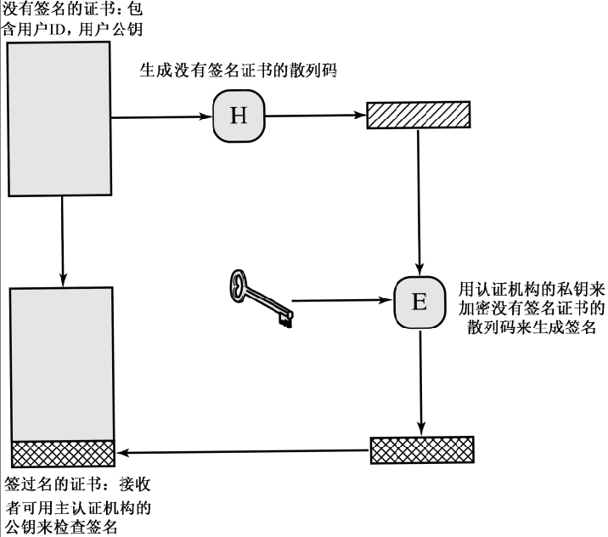
从公钥到证书
创建签名

Slide 13
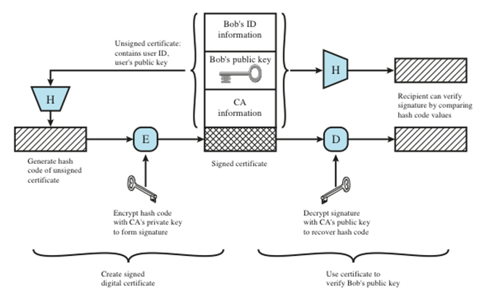
公钥证书的产生和验证
利用证书
验证Bob公钥
创建签名

Slide 14
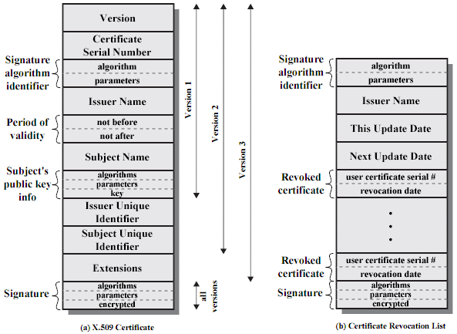
证书格式
版本
序列号
签名算法标识
及其参数
签发者名字
有效期
主体名(持有人名)
主体公钥信息
（算法标识、参数及公钥）
签发人标识
主体（持有人）标识
扩展
签名（算法、参数及签名）

Slide 15
X509v3 扩展
V3以可选扩展项的形式体现
(扩展名字，值，是否可忽略)
密钥标识符
密钥用途
签名、加密、密钥交换、CA等组合
私钥使用期限
对应的公钥一般有更长的期限以用于验证
策略信息等
颁发者和持有人的更多信息
证书路径的约束信息

Slide 16

证书中心 CA
Certificate Authority
权威的证书签发者
接受请求、审核、(收费)、签发
商业CA机构
Certificate Request
申请人产生自己的公钥(私钥)
提交PKCS#10格式的申请
公钥、自己的身份信息，用户自己的签名
审核颁发
面对面的交涉; 代理RA
证书发布
X500目录; 在线交换
其SSL 证书被全球 500 强中有 93% 的企业选用

Slide 17


Slide 18
证书的获得等问题
证书是公开的，不需保密
这很好
信任
对证书的信任基于对中心的信任
CA是分层次的
以减轻负载和压力(尤其是审核)
对多个中心的信任
分散了风险，也引入了风险

Slide 19
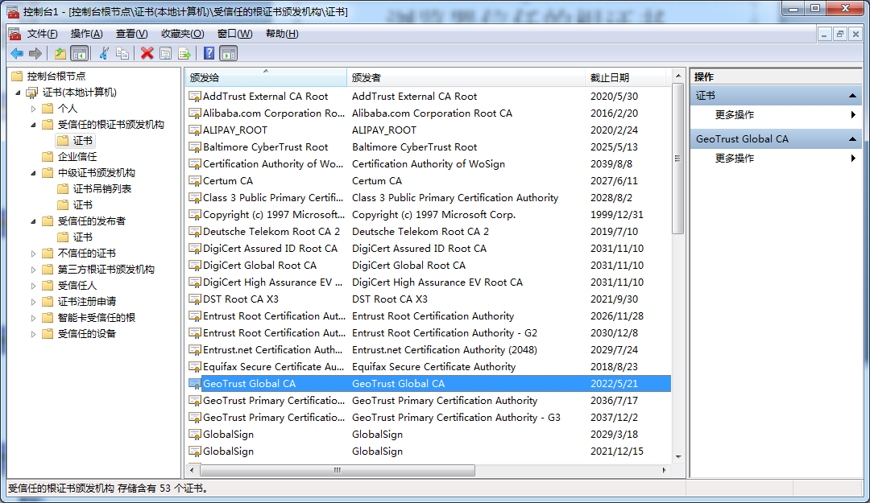
浏览器信任的根证书

Slide 20
证书的自证明和应用
前提: 已经有CA的公钥
CA公钥一般是自签名证书的形式
必须可靠的获得，离线手工
取得对方的证书
证书是公开的，不需保密
查目录；在线交换
判断证书是否有效
验证证书中的签名是否是CA的真实签名
公钥应用
加密（PGP）；认证（SSL）

Slide 21
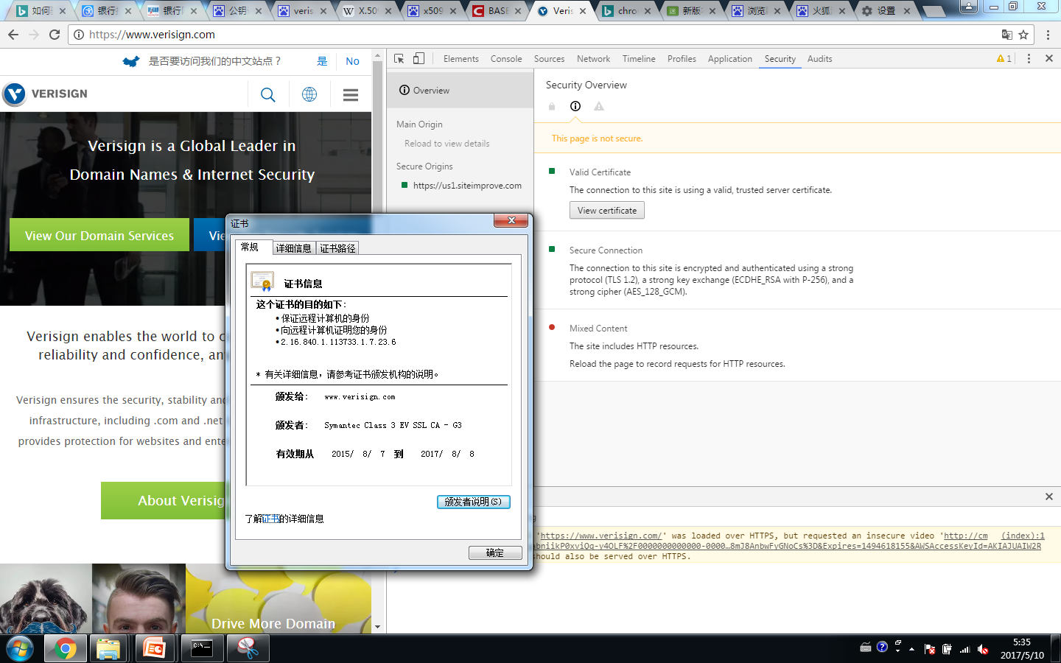

Slide 22
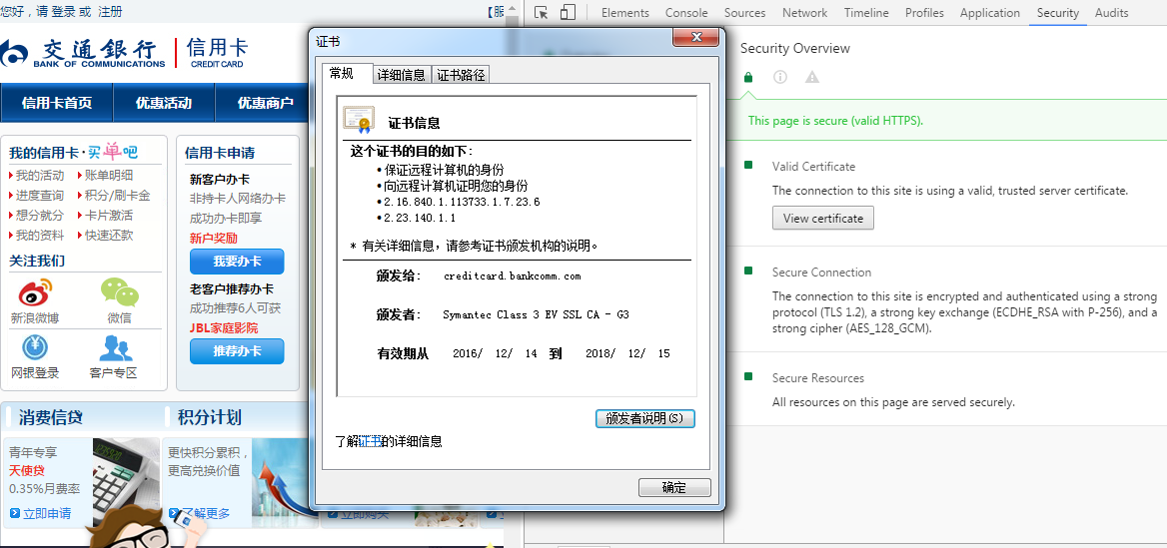

Slide 23
信任关系
信任
信任CA
信任CA的签名
信任CA签发的证书
信任该持有人拥有这个公钥 <持有人，公钥>
层次
CA组织成为层次关系
信任链
信任某CA则信任其子CA及其子CA签发的证书
CA之间的相互信任
相互给对方的公钥签署一个证书

Slide 24
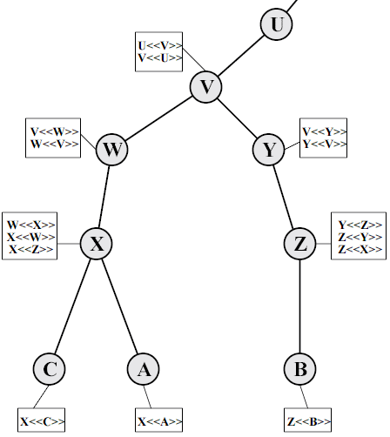
CA Tree
A和B之间
如何达成相互信任
Notes:
比如,我的身份证是济南公安局签发的,你的身份证是北京公安局签发的,但是都归中国公安部管,所以相互信任.
但是,他的证件是美国签发的,对不起,我不能信任他.

Slide 25
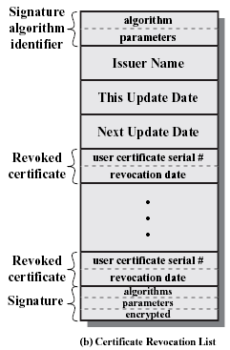
证书的撤销
证书中的有效期
证书提前作废的原因
私钥泄密
用户自己的、CA的
持有人身份变化
CRL - certificate revocation list
由CA定期公布的证书黑名单
作废证书的序列号的表
(序列号,撤销时间)
表的创建日期
其他信息
CRL位置、下次CRL更新时间
签名

Slide 26
Online Certificate Status Protocol
OCSP 在线证书状态协议
可以用在线方式查询指定证书的状态
RFC 2560 – OCSP

Slide 27
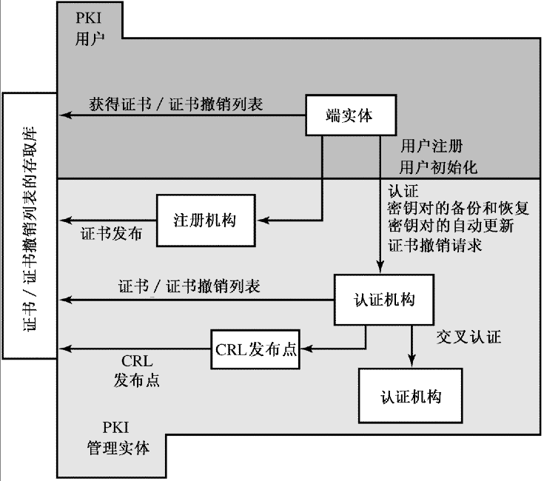
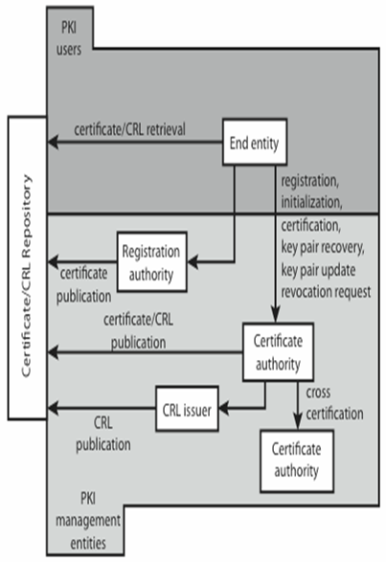
PKIX(PKI X.509)结构模型

Slide 28
证书生成及使用
PKI in windows
配置证书服务器：加载证书服务组件即可
发放用户证书
SSL证书：见实验二
邮件服务证书
Openssl证书服务器
生成CA证书
发放用户证书
SSL证书：见实验二
邮件服务证书

Slide 29
认证协议
（消息认证）
身份是在加密之前需要首先进行的步骤，为的是防假冒身份。认证的思路是基于对方知道某个秘密。这个秘密你可能知道，也可能你并不知道，但是你必须能判断对方是否正确知晓。
比如如何鉴别在网上遇见的自称是你同学的人？你可以提问几个问题(班主任的名字等)，看他能否正确回答。当然，这种基于周(双方)知事实的鉴别有其局限性。
Notes:
七月七日长生殿，夜半无人私语时!

Slide 30
用户认证
认证原理
认证阶段：给安全系统提供身份标识（是其他安全服务的基础，如访问控制）
核实阶段：提供或者产生可以证实实体和标识之间对应关系的认证信息
认证身份的四个常用工具
知道什么：口令、pin码或者之前准备问题的答案
拥有什么：加密密钥、电子密钥卡、智能卡或物理密钥，这种类型的认证信息称为令牌
静态生物特征：如指纹、视网膜和脸
动态生物特征：如声音模式、手写特征和打字节奏

Slide 31
双向认证
双向认证：使通信双方互相认证彼此身份并交换会话密钥，如密钥分发中的临时交互号N1、N2
认证后的密钥交换需注意的两个问题
保密性：双方会话密钥要加密传输
时效性：防止重放攻击
时间戳
调整/应答

Slide 32
时间戳
只有当消息中包含时间戳时，A才接收该消息。该时间戳由A来判断，要接近于A所知的当前时间。
需同步时钟
网络延迟的多变性和不可预测性
不适用于面向连接的应用

Slide 33
挑战-应答
A想要一个来自B的信消息，首先发给B一个临时交互号（询问），并要求后面从B收到的消息（回复）包含正确的临时交互号值
相当于双方先握手
不适用于无连接的服务

Slide 34
帐号口令机制（以POP3为例）
准备
服务器知道所有用户的帐号、口令
用户知道自己的帐号、口令
用户连接服务器
服务器发送hello信息
用户声明自己的身份帐号
服务器判断是否有效，
并决定是否要求口令
用户提交口令
服务器判断口令是否匹配，
从而决定是否授权
+OK POP3 ready
USER xxxx
+OK
PASS yyyy
+OK ????(eyou mta)
…

Slide 35
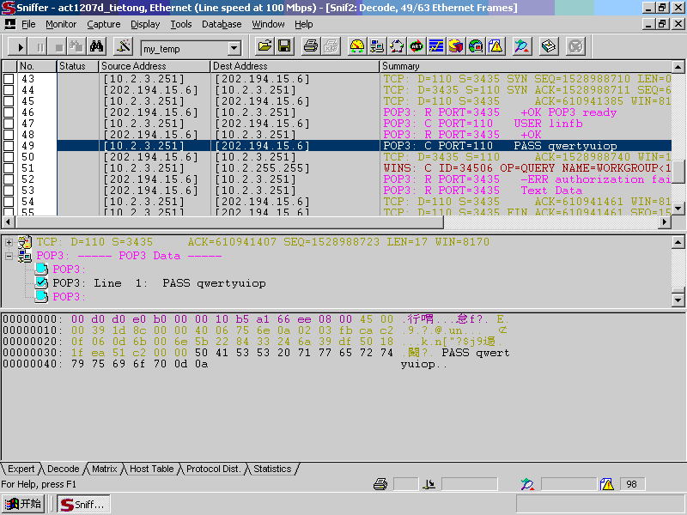

Slide 36
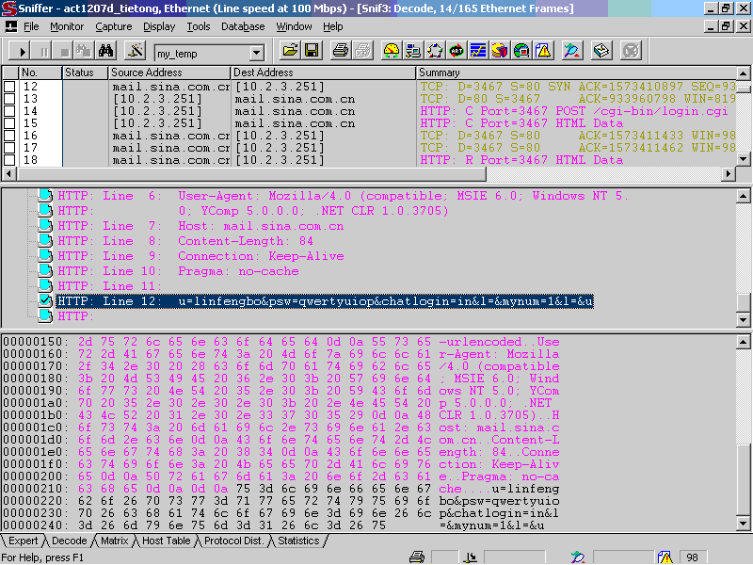

Slide 37
帐号口令机制的改进考虑
改进 (争取不要传输直接的明文口令)
传输口令的变化: 口令的散列值
传输口令的变化: 口令和时间的散列值
由服务器发起挑战: 一随机数
用户返回散列值 [随机数 || 口令]
客户也可掺入自己的随机因素，即
[随机数 || 口令 || 随机数’] || 随机数’
CRAM
Challenge-Response Authentication Mechanism
一般用户之间的基于共享秘密的认证，这个思路也用在基于公钥的鉴别体制中。

Slide 38
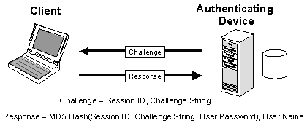
CHAP

Slide 39
局域网windows系统实现SMB会话连接是的NTLM挑战应答机制
AdorSAM
共享的秘密：用户
的口令散列（不在
用户输入密码
网络中传输）
WinLogon
来自
SAM
或
AD
的用户口令散列
明文口令被散列
客户端请求登陆
服务器发出
8
字节的质询
8
字节质询
8
字节质询
用用户口令散列
用用户口令散列
对质询进行散列
客户端用用户口令散列对质询进
对质询进行散列
行散列，并向服务器发送应答
应
答
服务器将应答与质询的散列进行
应
答
比较，决定允许或拒绝访问
Notes:
是组管理的情况下用的验证机制，在域管理时使用kerberos认证机制
其中的散列方式使用：HMAC
Hmac（md5）
HMACK = H[K+⊕opad) || H(K+ ⊕ipad)|| M]]
用户口令为k，m＝challenge
NTLM是早期window是环境认证协议，在windows 2000以后不是默认设置

Slide 40
使用对称加密和KDC的认证（双向认证）
Needham-Schroeder
1 A－>K IDa || IDb || Na
2 A<－K Eka(Ks||IDb||Na||Ekb(Ks||IDa))
3 A－>B Ekb(Ks||IDa)
4 A<－B Eks(Nb)
5 A－>B Eks(f(Nb))
缺点
若对手已知某旧的Ks，则其可从第3步开始模仿A
改进
Denning’ Kehne’

Slide 41
Kerberos
LAN上的安全：服务器、工作站、用户
Kerberos
Kerberos in Windows
Kerberos in Linux

Slide 42
LAN上安全
用户使用工作站访问服务器资源
局域网上安全问题
窃听导致泄密
重放攻击
假冒用户，用户盗用工作站
假冒工作站，工作站地址被盗用
对应的可能安全方法
工作站核认用户身份
工作站向服务器证实自己的身份(信任用户身份)
用户和服务器相互认证

Slide 43
Kerberos动机
目标
防窃听，防假冒
透明，只要输入一个口令
可靠，合法性的唯一标识依据就是获得KB访问
可扩展伸缩性，适应模块化和分布式
服务
鉴别 Authentication
授权 Authorization
记帐 Accounting

Slide 44
基于非对称密钥（证书）进行身份认证
前提: 已经有某人的真实证书(公钥)
查目录或在线交换
认证
认证对方是否是真实的持有人(某人)
看对方是否拥有证书中公钥对应的私钥
使用挑战－应答机制
实例
SSL协议

Slide 45
基于非对称密码的远程用户单向认证
保密性
A->B: E(Pu_{b}, K_{s})||E(K_{s}, M)
认证/签名
A->B: M||E(PR_{a},(H(M)))
加密的认证/签名
A->B: E(PU_{b}, [M||E(PR_{a}, H(M))])
带有数字证书的加密的认证/签名
A->B: M||E(PRa,H(M))||E(PR_{CA},[T||ID_{a}||PU_{a}])

Slide 46
认证系统
Kerberos主要是局域网上的认证系统，它早期基于对称算法，封装了加密、鉴别等安全服务，提供了统一的用户接口。后期Kerberos也开始支持公钥，使用证书。（本课程略）
PKI/CA好像是解决电子商务安全的正确道路。CA是一个离线中心，因此适合互联网这种分布式又管理松散的环境。但是维护一个CA（不管是商用CA或自己独立的CA）给人的感觉是过于复杂。
联合身份管理和个人身份认证
区块链、比特币与身份认证？

Slide 47
备注

Slide 48
Terminology
ITU - International Telecommunication Union
http://www.itu.int/
X.500 spec
Information technology - Open Systems Interconnection - The Directory: Overview of concepts, models and services
X.509 spec
Information technology - Open Systems Interconnection - The Directory: Public-key and attribute certificate frameworks
Online Doc ($/CHF)
http://www.itu.int/itudoc/itu-t/rec/x/x500up.html

Slide 49
术语：X.500目录服务
Directory
A directory is a database optimized for read operations. Directories often support powerful search and browsing capabilities.
A directory is like a phone book, and is not like a directory (folder) on your computer. Like a phone book, the directory holds information about a thing, like a doctor: First, you find the phone book, then you find "Doctors," then you look for the type of doctor, then you decide which doctor you want to see. The directory is like that.
X.500 － distributed hierarchical database
分布式层次数据库
InterNIC
发布人员信息（尤其是证书）

Slide 50
术语：LDAP
Lightweight Directory Access Protocol
is an open-standard protocol for accessing X.500 directory services. LDAP is a lightweight alternative to the X.500 Directory Access Protocol (DAP) for use on the Internet. The protocol runs over Internet transport protocols, such as TCP.
LDAP was defined by the IETF in order to encourage adoption of X.500 directories.
ldapman
http://www.ldapman.org/
OpenLDAP
http://www.openldap.org/
Actrive Directory in win2k
Notes:
An Introduction to LDAP http://ldapman.org/articles/intro_to_ldap.html
（中译本） http://www.linuxaid.com.cn/engineer/brimmer/html/LDAP.htm

Slide 51
术语：DN - distinguished name
o="FooBar, Inc.", c=US
以X.500格式表示的基准DN
o=foobar.com
用公司的Internet地址表示的基准DN
dc=foobar, dc=com
用DNS域名的不同部分组成的基准DN
cn=Oatmeal Deluxe,ou=recipes,dc=foobar,dc=com
燕麦粥 食谱 …
* dn: cn=Oatmeal Deluxe, ou=recipes, dc=foobar, dc=com
cn: Instant Oatmeal Deluxe
recipeCuisine: breakfast
recipeIngredient: 1 packet instant oatmeal
recipeIngredient: 1 cup water
recipeIngredient: 1 pinch salt
recipeIngredient: 1 tsp brown sugar
recipeIngredient: 1/4 apple, any type

Slide 52
术语：ASN.1
ASN.1
a notation for describing abstract types and values
X.208
Type / Tag number (decimal) / Tag number (hexadecimal)
INTEGER 2 02
BIT STRING 3 03
OCTET STRING 4 04
NULL 5 05
OBJECT ID 6 06
SEQUENCE 16 10
SET and SET OF 17 11
PrintableString 19 13
T61String 20 14
IA5String 22 16
UTCTime 23 17

Slide 53
术语：BER/DER
Basic Encoding Rules (x.209)
The Basic Encoding Rules for ASN.1, abbreviated BER, give one or more ways to represent any ASN.1 value as an octet string.
Distinguished Encoding Rules
The Distinguished Encoding Rules for ASN.1, abbreviated DER, are a subset of BER, and give exactly one way to represent any ASN.1 value as an octet string.
DER is defined in Section 8.7 of X.509.
* layman.doc

Slide 54
编码例子
30 82 xx xx
30 seq
8 随后的半个字节指示了随后的长度
2 2个字节

Slide 55
PKIX
IETF PKIX charter
http://www.ietf.org/html.charters/pkix-charter.html

Slide 56
CA with OpenSSL
OpenSSL
下载、编译、安装、配置
相关目录
./apps/demoCA，./certs
openssl子命令(证书相关)
asn1parse、ca、crl、crl2pkcs7、
nseq、ocsp、pkcs12、req、x509
文档
OpenSSL帮助文件、网站
http://www.openssl.cn/
* 练习
配置一个该CA，颁发证书，并试用

Slide 57
证书解析
手工演示
in windows
use openssl.exe
openssl x509 -in cert.pem -text
编程
参考 .\apps\x509.c
其他
证书厂商提供的解析库API

Slide 58
证书操作 (in OpenSSL)
解析证书

Slide 59
推荐阅读：CA运营机构及其它
请看IE中受信任的证书颁发机构
VeriSign http://www.verisign.com/
SDCA http://www.sdca.com.cn/
Shop365 http://www.shop365.com.cn/
SHECA http://www.sheca.com/
CFCA http://www.cfca.com.cn/
CNCA (gd) http://www.cnca.net
Misc
http://count.jsedu.net/dzsw_aqx/dzsw_aqx_ml.html

Slide 60
远程用户认证原理
知道什么：口令、个人身份号或者之前准备回答的问题
拥有什么：加密密钥、电子密钥卡、智能卡和物理密钥，这种类型的认证信息称为令牌
静态生物认证：指纹、视网膜和脸
动态生物认证：声音模式、手写特征和打字速度
双向认证和单向认证
双向认证：时间戳、挑战应答
单向认证：如电子邮件

Slide 61
小结
Kerberos适合在LAN上使用，Windows域就是用的它。PKI是互联网这种分布式环境安全的主要解决方法。PKI的核心是CA的建设，CA的优点在于其是离线中心。CA的一个麻烦事是证书黑名单(CRL/OCSP)的处理。PKI的部署较为繁琐，而且PKI主要帮助通信加密、抗抵赖等，对于系统安全问题(病毒和黑客)帮助不大，因此降低了用户部署的积极性。

Slide 63
能够察觉的举例
CBC模式加密得到密文
某处被窜改，导致其后续部分解密失败
#openssl enc -e -des-cbc -in 2.txt -out 2.out
#openssl enc -d -des-cbc -in 2modi.out -out 2modi.txt

Slide 64
不能够察觉的举例
rc4加密中，对密文部分比特的窜改导致明文对应部分解密错误
？如何察觉
另外，随意伪造的密文有可能恰好解密为有效的明文
结论：加密并不能完全抵抗篡改或假冒

Slide 65
验证正确性证明（略）
如果 (x,γ,δ)是真实签名: 公钥β=Ya, 私钥a， sig(x,k) = (γ,δ), x是明文，k是密码随机数
β^{γ}γ^{δ}＝α^{aγ}α^{kδ}＝α^{aγ+kδ}
而 δ ＝ (x-aγ) k⁻¹ mod Φ(p)
即 aγ＝x-kδ mod Φ(p)
故 β^{γ}γ^{δ} ＝ α^{nΦ(p)+x-kδ+kδ}
＝α^{nΦ(p)+x}
＝α^{nΦ(p)}α^{x}
＝ α^{x} mod p
其实δ就是签名时从 kδ＋aγ＝x解出来得

Slide 66
Windows系统文件的签名
“Windows文件保护能够检测到其他程序要替换或移动受保护的系统文件的意图，那么它是依据什么来检测的呢？
其实，Windows文件保护是通过检测文件的数字签名，以确定新文件的版本是否为正确的Microsoft版本，如果文件版本不正确，Windows文件保护会自动调用dllcache文件夹或Windows中存储的备份文件替换该文件，如果Windows文件保护无法定位相应的文件，那么会提示用户输入该位置或插入安装光盘。”
Windows的核心文件 vs.
有些非windows自带的驱动程序（可能导致问题）
sigverif.exe

Slide 67
Linux 中的系统文件保护
练习：
Linux系统中是如何保护系统文件
不受侵害的？用了Hash或是签名吗？
Android APK签名实现？

Slide 68
使用公钥(私钥)鉴别身份
准备
公钥公开发布
私钥私人秘藏
鉴别过程
你有真实对方的公钥
让对方证明他有相应的私钥
怎么办？让对方签个名来看看即可
注意随便签署报文是很危险的!
挑战-应答机制
SIG_{k}(Na||Nb)

Slide 69
A鉴别所谓的B是否是真正的B
(A事先知道真实B的真实公钥e，这是前提)
A和对方建立连接，A现在要核实对方是否是B
现在只能说对方可能是B，或仅仅是对方自己声称自己是B
A只需核实对方是否有私钥d(和e对应的那个d)即可
只有真实的B才有相应的d，别人不可能拥有d
A需要一种旁敲侧击的手段来试试对方是否拥有d
A于是决定请对方用d签个名来看看
A －>B：随机数m (即随机报文)
A <－ B：s＝signature(m, d)
A判断签名(m, s)是否是B的真实签名，从而知道对方是否是真正的B
* 不要随便对别人给你的报文签名
那个报文可能对你不利，可能是张欠条 (当然你欠人家的)
因此B必须在签署消息m前用自己的随机数干扰一下

Slide 70
实验部分

Slide 71
PKI in Windows
Windows中对PKI的支持
一个简陋但是可用的CA
可在IE和IIS之间跑HTTPS（HTTP+SSL）
可使用Outlook*Express收发加密+签名邮件
实验任务
自己配置一个CA
发放若干个证书
并在IIS、IE、OE中测试

Slide 72
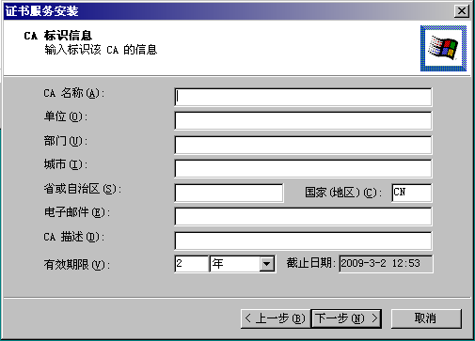
CA安装
需Windows Server
手工添加CA组件并配置参数

Slide 73
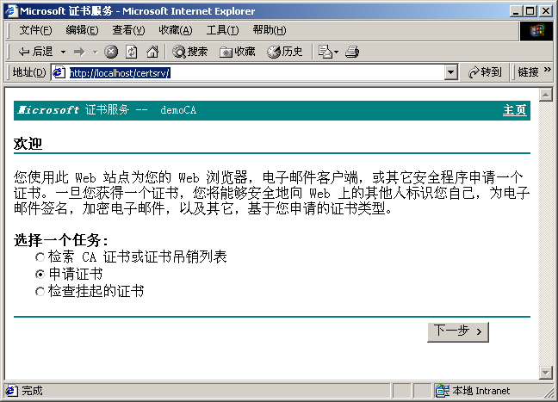
给IE申请一个证书
如果要求客户身份
IE中申请用户证书
在CA的IE界面申请

Slide 74
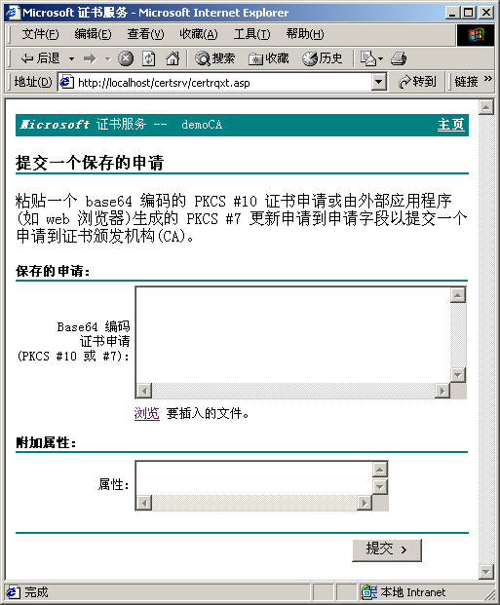
给IIS申请一个证书
安装IIS，新建一个WebServer
为启用SSL产生RSA钥和PKCS#10 Req
通过CA的IE界面提交申请：PKCS#10 Req
在CA管理器中颁发、导出cer/der
回到IIS的WebServer
导入cer/der
设置SSL端口
让该WebServer请求SSL

Slide 75
HTTPS
然后可以尝试用HTTPS协议访问IIS
https://localhost/ or https://that’server/
http://localhost/ or http://that’server/

Slide 76
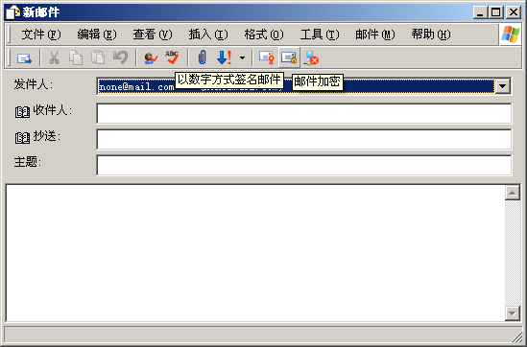
收发安全邮件
使用IE中的证书（个人证书）
OExp中使用RSA证书保护邮件
在CA的IE界面申请
在OExp中使用
参见 第15章

Slide 77
PKI in Windows Server实验环境
使用虚拟机
基本环境
服务器：windows server
CA server
IIS
客户端：windows
IE
Outlook Express

Slide 78
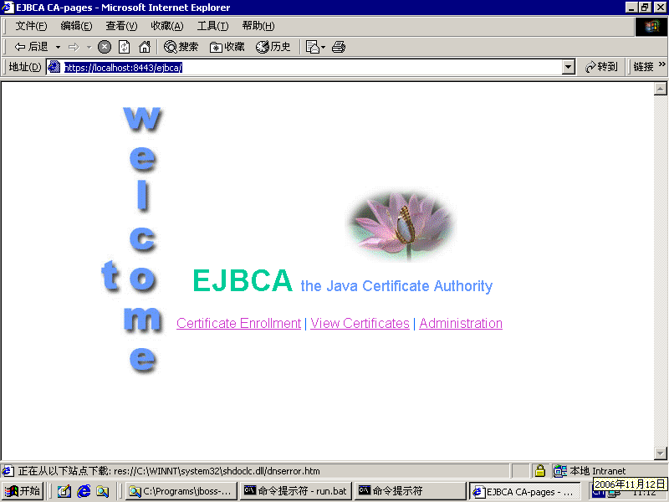
EJBCA
EJBCA是一个基于JAVA的CA，应用较广泛。
请看安装札记。

Slide 79
OpenCA
OpenCA，一个复杂的CA系统
http://www.openca.org/
阅读材料：
http://www-900.ibm.com/developerWorks/cn/security/se-pkiusing/index.shtml

Slide 80
使用证书的认证过程
鉴别－
A要和B通信，A要弄清楚B是否是他所期望的真的B
A－>B：A向B请求证书
A<－B：B的证书
A ：A检查B的证书是否是A所信任的中心签发的
A－>B：A给B一个随机报文，让B签个名来看看
B ：B签名，在签名之前可施加自己的影响成分
A<－B：B的签名
A ：检验是否通过了B的证书里的公钥的验证
Notes:
这个协议的执行流程当然可以更优化些，比如SSL。

